Slide 1
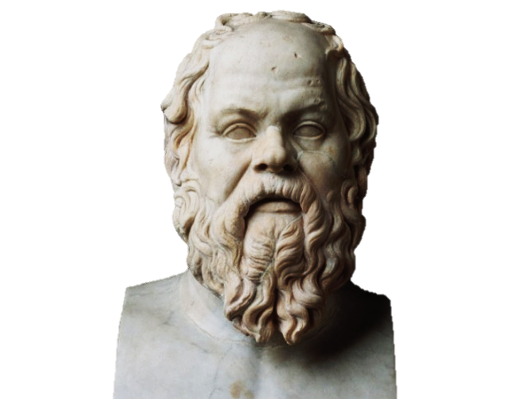
SISTEMAS OPERACIONAIS
JANTAR DOS FILÓSOFOS
KEVIN WILLYN - MATHEUS NARANJO

Slide 2
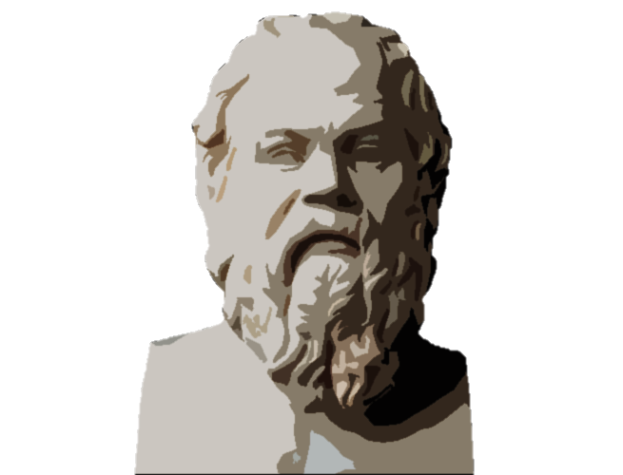
O que é?
Cinco filósofos sentam-se lado a lado em uma mesa e comem espaguete. A ideia é que para comer, necessitam de dois garfos. Pegando os garfos e comendo, voltam a pensar. A ideia trabalha com sincronização e o filósofo só pode fazer duas coisas: COMER ou PENSAR. Quando um filósofo fica com fome, ele tenta pegar os garfos à sua esquerda e à sua direita; um de cada vez, independente da ordem. Caso ele consiga pegar dois garfos, ele come durante um determinado tempo e depois recoloca os garfos na mesa. Em seguida ele volta a pensar.

Slide 3
A
GARFOS
FILÓSOFOS
E
B
D
C

Slide 4
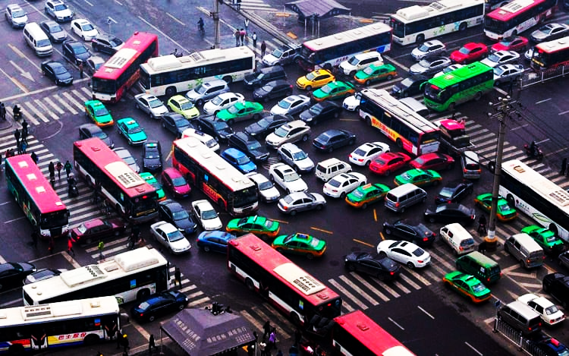
Possíveis Soluções e seu Problemas
Podemos implementar uma função de apenas pegar o garfo? Não, porque podemos cair numa situação de DEADLOCK. Os filósofos irão pegar os garfos, não sobrando um segundo, o que acarreta em uma espera infinita.
DEADLOCK: Um conjunto de processos do Sistema Operacional está em situação de Deadlock se todo processo pertencente ao conjunto estiver esperando por um evento que somente outro processo desse mesmo conjunto poderá fazer acontecer.

Slide 5

Possíveis Soluções e seu Problemas
Podemos então tentar fazer com que cada filósofo pegue o primeiro garfo e caso não consiga pegar o segundo, devolva o primeiro. Pode-se aplicar ainda, um TEMPO FIXO ou um TEMPO ALEATÓRIO na ação de tentar pegar o garfo novamente. Neste caso, nos encontramos em uma situação de STARVATION, na qual os filósofos morrem de fome.
STARVATION: processo não consegue ser executado, de forma alguma, pois sempre existem processos de prioridade maior para serem executado. Acaba que por ficar “faminto”.

Slide 6

O que foi feito ?

Slide 7
OBRIGADO

